Slide 1

LUTTE CONTRE L’USAGE DE DROGUES AU SENEGAL: ETAT DES LIEUX ET DEFIS
Dr Jean Augustin Diégane TINE (MD, PhD)
Chef de la Division de la Santé Mentale
Ministère de la Santé et de l’Action Sociale du Sénégal

Slide 2
PLAN
I- Présentation du Sénégal
II- Rapport sur la réduction de l’offre
III- Rapport sur la réduction de la demande
IV- Grands défis
Conclusion

Slide 3
Le Sénégal se situe à l’avancée la plus occidentale du continent africain dans l’Océan Atlantique, au confluent de l’Europe, de l’Afrique et des Amériques, et à un carrefour de grandes routes maritimes et aériennes.
D’une superficie de 196 712 km2, il est limité au nord par la Mauritanie, à l’est par le Mali, au sud par la Guinée et la Guinée Bissau, à l’ouest par la Gambie, et par l’Océan Atlantique sur une façade de 500 km. Dakar (550 km2), la capitale, est une presqu’île située à l’extrême Ouest.
Population (en 2020) | 16 705 608
Population totale des femmes | 8 391 358
Superficie (km2) | 196 712
Densité (Nbre d’hbts/km2) en 2020 | 85
Notes:
50,2% de femmes

Slide 4
Données agrégées sur la quantité de drogues saisies
Type de drogues | Quantité saisie en 2019 | Quantité saisie en 2020
Cannabis | 3146,451 kg | 20989,263 kg
Heroine | 0,017 g | 3kg
Cocaine | 1200,4613 kg | 132,361 kg
ATS | 2,300 kg | 7,6kg
Hashich |  | 5162,515
 | 2019 | 2020
Nombre de personnes arrêtées pour trafic | 4268 | 4046
Notes:
Number of persons arrested for illicit drug trafficking
2018
2019
2020
Male
3440
4259
Female
26
9
Total
3466
4268
4046

Slide 5
Nations Unies | La Convention de 1961 sur les stupéfiants ; La Convention de 1971 sur les substances psychotropes ; La Convention de 1988 sur le trafic illicite des stupéfiants et des substances psychotropes.
CEDEAO | La Convention A/P1/7/92 relative à l’Entraide judiciaire en matière Pénale La Convention A/P1/8/94 sur l’Extradition
UEMOA | La Directive du 02 juillet 2015 sur le Blanchiment des capitaux et le financement du terrorisme
Sénégal | La loi n°97-18 portant Code des drogues a été adoptée le 1er décembre 1997. La loi 2007-31 du 27 décembre 2007 appelée « Loi Abdou Latif GUEYE », qui a sanctionné le trafic de drogues de peines criminelles. La loi 2014-10 du 28 février 2014 portant Code des Douanes, qui autorise notamment les agents des Douanes à utiliser les techniques spéciales d’enquêtes (livraisons surveillées, infiltration et incitation à la vente). le décret 97-1217 du 17 décembre 1997 portant création du CILD et fixant les règles de son organisation et de son fonctionnement ; le décret 97-1218 du 17 décembre 1997 portant création de l’OCRTIS et fixant les règles de son organisation et de son fonctionnement ; le décret 97-1219 du 17 décembre 1997 relatif aux mesures de traitement ; le décret 97-1220 du 17 décembre 2017 fixant la liste des stupéfiants, des substances psychotropes et des précurseurs. Le décret 2004-1150 du 18 août 2004, portant création, organisation et fonctionnement de la Cellule Nationale de Traitement des Informations Financières (CENTIF)
Notes:
La loi n°97-18 portant Code des drogues a été adoptée le 1er décembre 1997. Elle a été modifiée en ses articles 95 à 103 par la loi 2007-31 du 27 décembre 2007 appelée « Loi Abdou Latif GUEYE », qui a sanctionné le trafic de drogues de peines criminelles.
En application de la loi portant Code des drogues, les décrets ci-après ont été pris :
le décret 97-1217 du 17 décembre 1997 portant création du CILD et fixant les règles de son organisation et de son fonctionnement ;
le décret 97-1218 du 17 décembre 1997 portant création de l’OCRTIS et fixant les règles de son organisation et de son fonctionnement ;
le décret 97-1219 du 17 décembre 1997 relatif aux mesures de traitement ;
le décret 97-1220 du 17 décembre 2017 fixant la liste des stupéfiants, des substances psychotropes et des précurseurs.
Il a été également adopté la loi 2014-10 du 28 février 2014 portant Code des Douanes, qui autorise notamment les agents des Douanes à utiliser les techniques spéciales d’enquêtes (livraisons surveillées, infiltration et incitation à la vente).
mise en place de la Cellule Nationale de Traitement des Informations Financières (CENTIF) et réprime l’infraction de blanchiment de capitaux, notamment ceux provenant du trafic illicite des stupéfiants

Slide 6
PRESENTATION DES STRUCTURES INTERVENANTS DANS LA PRISE EN CHARGE DES ADDCITIONS
NOM DE LA STRUCTURE | REGIONS | TYPES
 |  | Hôpital psychiatrique | Centre de santé mentale | Service de psychiatrie | Service de pédopsychiatrie | Centre d’addictologie | Centre de réinsertion
Clinique Moussa DIOP CHNU Fann | Dakar |  |  | X
CEPIAD | Dakar |  |  |  |  | X
Pédopsychiatrie Keur Xaléyi | Dakar |  |  |  | X
Le pavillon France HPD | Dakar |  |  | X
CHNP de Thiaroye | Dakar | X
Centre Émile Badiane | Ziguinchor |  | X
Dalal Xël de Fatick | Fatick |  | X
Dalal Xël de Thiés | Thiès |  | X
Centre psychiatrique Tambacounda | Tambacounda |  | X
Service de psychiatrie HR de Louga | Louga |  |  | X
Service de psychiatrie HR de Saint Louis | Saint Louis |  |  | X
Centre de réinsertion de Kaolack. | Kaolack |  |  |  |  |  | X
Service de psychiatrie HD de Mbour | Thiès |  |  | X
Service de psychiatrie de HMO | Dakar |  |  | X
Service de psychiatrie de l’hôpital régional de Sedhiou | Sédhiou |  |  | X
Service de psychiatrie de l’hôpital régional de Diourbel | Diourbel |  |  | X

Slide 7
INDICATEURS | RESULTAT 2020 | RESULTATS2019
Nombre de structures fonctionnelles | 15 | 13
Nombre de psychiatres | 43 | 38
Nombre de lits | 391 | 363
Nombre de décès enregistrés | 11 | 13
Durée moyenne de séjour | 15 | 21
INDICATEURS | 2019 | 2020
Nombre de consultants (n) | 6489 | 3045
Nombre de nouveaux cas (n) | 2708 | 1612
Nombre de cas d’hospitalisation (n) | 683 | 646
Age moyen (𝛍) en année | 34,2 | 32,3
Notes:
23

Slide 8
Aperçu des données sur le traitement de la demande de drogue
Répartition des consultants pour consommation de drogues en fonction des groupes d’âge
Substances | Année de déclaration (2019) |  | Année de déclaration (2020)
 | N | % | N | %
Alcool | 409 | 15,1 | 473 | 15,53
Cannabis | 1 541 | 56,9 | 2 136 | 70,14
Cocaïne | 51 | 1,88 | 68 | 2,23
Héroïne | 78 | 2,88 | 33 | 1,08
MEVL/MSO | 163 | 6,02 | 24 | 0,78
Solvants | 291 | 10,74 | 200 | 6,57
Poly-consommation | 175 | 6,46 | 111 | 3,64
Groupe d’âge | Fréquences
 | N | %
Moins de 14 | 0 | 0
15-19 | 370 | 13,93
20-24 | 898 | 33,81
25-29 | 447 | 16,83
30-34 | 352 | 13,25
35-39 | 275 | 10,36
40-44 | 162 | 6,1
45-49 | 92 | 3,46
50-54 | 45 | 1,69
55-59 | 10 | 0,38
60-64 | 5 | 0,19
Plus de 65 | 0 | 0
Total | 2656 | 100
Age moyen | 27,8 ans
Notes:
1/417 105 HBTS

Slide 9
Stratégie IEC-CCC
Activités de sensibilisation de proximité sur les risques liés aux différents modes de consommation des drogues.
Promotion des bonnes pratiques qui visent la prévention des Infection Sexuellement Transmissible (IST) et des comorbidités liées au mode de consommation des drogues.
Mise en place d’équipes Outreach

Slide 10
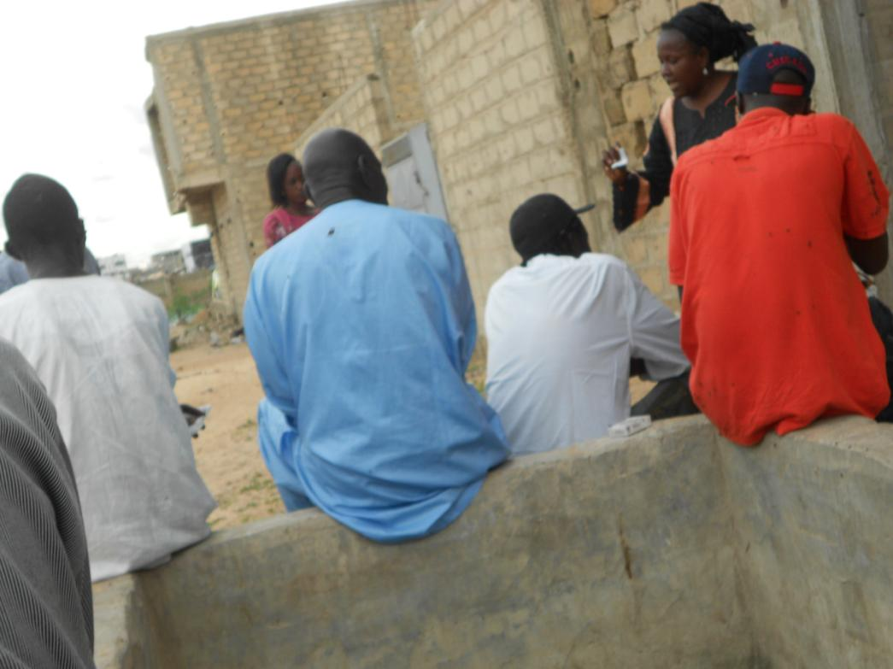
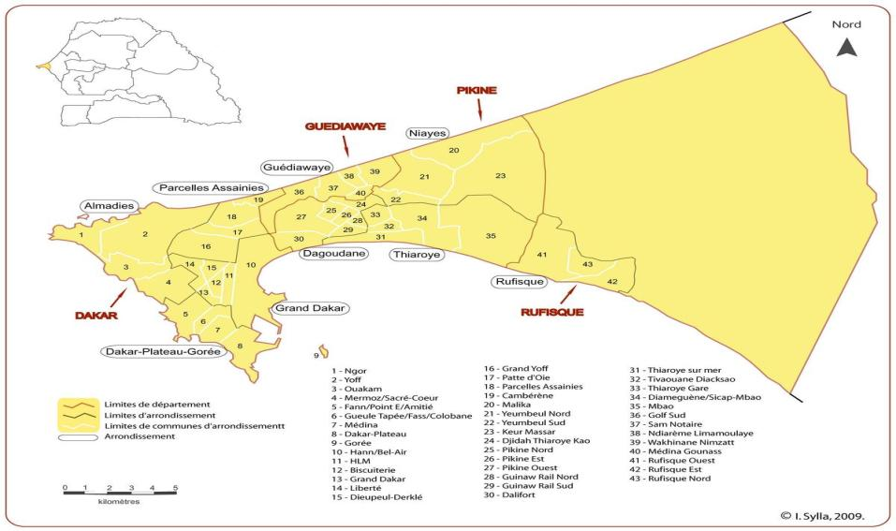
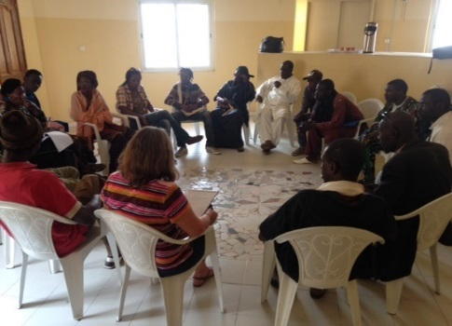
Zones d’interventions des équipes Outreach à Dakar

Slide 11
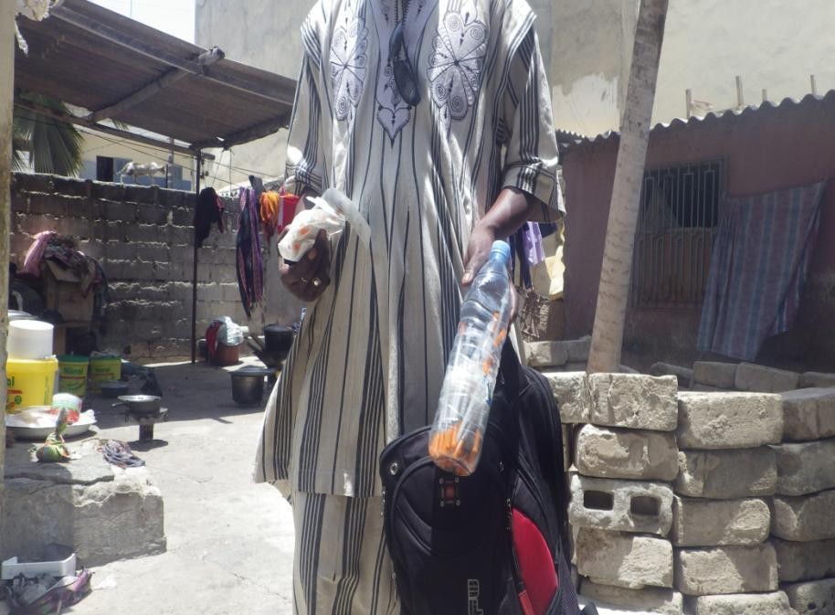
Bilan des activités de l’équipe Outreach
Nombre total de sorties | 1011
Nombre total de contacts | 11423
% de contacts femmes | 8,90%
% nouveaux contacts | 2,4% (270)
Nombre total d'injecteurs | 880
% injecteurs parmi les contacts | 7,7%
Nombre de CDI référés | 783
% de contacts référés | 6,9%
Nombre de décès répertoriés | 19
Programme Aiguilles Seringues (PAS)
Nombre de seringues distribuées | 42359
Nombre de seringues récupérées | 8091
Taux de récupération | 19,1%

Slide 12
Programme méthadone
Club méthadone:
cette activité a lieu une fois par semaine sous la responsabilité du Pharmacien, assistée par les médiateurs de l’équipe de terrain. Tous les aspects liés au traitement par la méthadone y sont évoqués.

Slide 13
Autres activités
Activités de dépistage et de traitement du VIH
Offre de services de diagnostic et de traitement des Hépatites C et B
Prévention et prise en charge des overdoses
Soutien psychosocial aux CDI et réinsertion professionnelle

Slide 14
GRANDS DEFIS
Gratuite de la prise en charge intégrée des consommateurs de drogue;
Mise en place de l’observatoire national des drogues et addictions
Mise en place d’un programme nationale de lutte contre les addictions;
Mise à jour du code des drogues et des lois relatives à la consommation de drogue
Développement d’un laboratoire de référence pour les stupéfiants
Développement de stratégies de financements innovants pour la lutte contre les drogues

Slide 15
PARTENARIAT
EXPERTISE France
OSIWA
ANCS
CRCF
CSID Jacques CHIRAC
FONSELUD
RADOVIS
RNSD
ASRDR
REPOSAMS
Etc.
MSAS (Div Santé Mentale, CEPIAD, PNA, DL)
MINT (CILD, OCRITIS)
MESRI (UCAD, UGB, …)
MEN (DCMS)
MJGS (CENTIF)
MFA (Gendarmerie, Armée)
ANRS
CNLS
OMS
ONUSIDA
ONUDC

Slide 16

CONCLUSION
Augmentation croissante de la demande de prévention et de prise en charge des addictions aux stupéfiants d’où l’intérêt d’accroitre les investissements pour le développement de la santé mentale

Slide 17
Références
REFERENCES
Rapport Santé mentale Sénégal 2020
Rapport Wendu- Sénégal 2020
Plan stratégique CILD 2021-2025
Plan stratégique CEPIAD 2020- 2024
Rapports d’activités de la Division Santé Mentale

Slide 18

Il faut secourir la santé mentale

